Slide 1
MAKE IT RAIN Sprint-0
Sem Thijssen SD1Bb

Slide 2
Waar ga ik het over hebben?
Trello en github
Onderzoek dat ik heb gedaan
Wireframe

Slide 3
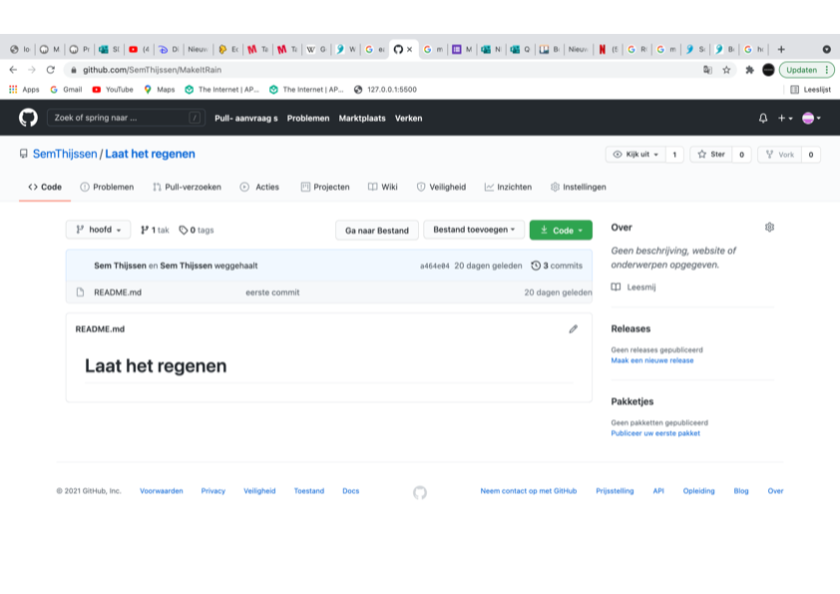
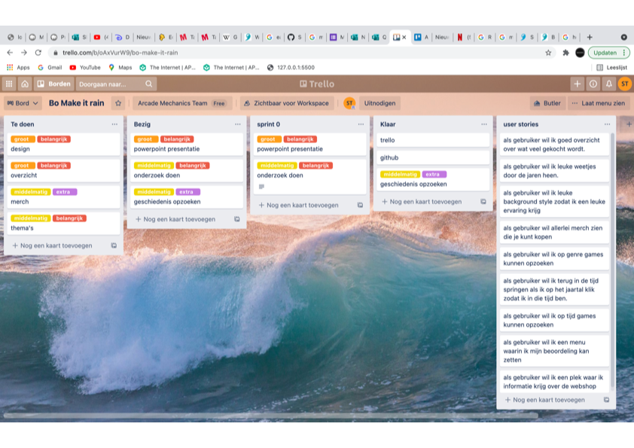
Trello en github

Slide 4

Onderzoek
Doelgroep
Concurrentie

Slide 5
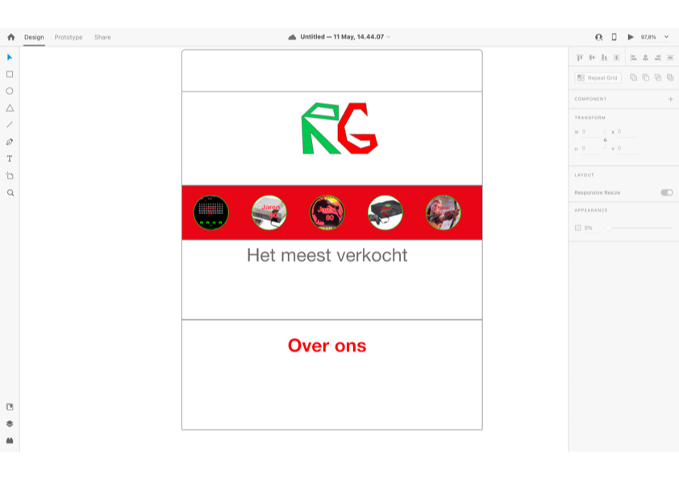
Wireframe

